Slide 1
Výsledky hlasování
Společně tvoříme Jih 2017

Slide 2
Stručně v číslech:
hkh
37 návrhů ve čtyřech částech
2 návrhy Dubina a Bělský les
16 návrhů Hrabůvka
12 návrhů Zábřeh
9 návrhů Výškovice
3964 hlasujících
20 úspěšných projektů k realizaci

Slide 3
Jak probíhalo hlasování?
Pouze elektronickou formou (možnost hlasovat také přímo na Informacích úřadu s asistencí našich zaměstnanců)
Hlasovací systém společnosti Demokracie 2.1
Každý hlasující měl k dispozici celkem 4 pozitivní a 2 záporné hlasy

Slide 4
Úspěšné návrhy 2017

Slide 5
Dubina a Bělský les

Slide 6
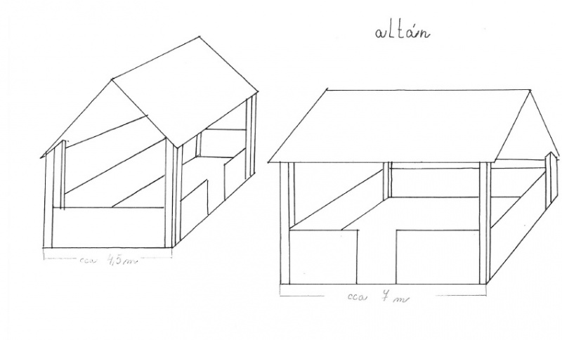
D1 Zahradní altán
Autor: Lokajová Bohdana
Rozpočet: 200 000 Kč
Lokalita: Na pozemku ZŠ Dvorského
Celodřevěný altán vybavený lavičkami a stoly umožní jak výuku venku a aktivity školní družiny, tak i odpočinek seniorů v odpoledních hodinách. Altán bude přístupný veřejnosti, spolu s hřištěm, které prochází úpravami.

Slide 7
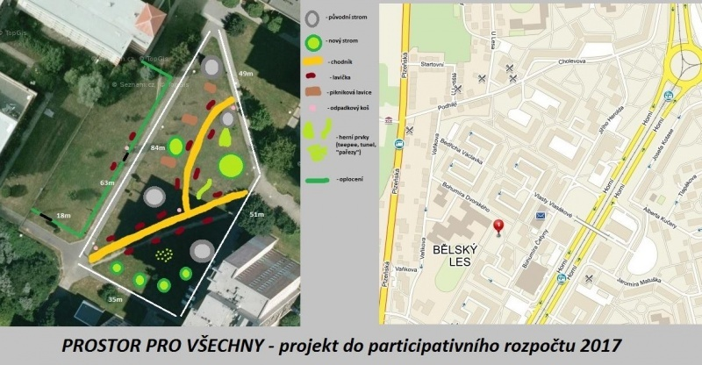
D2 Prostor pro všechny
Autor: Janík Pavel
Rozpočet: 563 754 Kč
Lokalita: mezi B. Četyny, B. Dvorského a V. Vlasákové
Místo k odpočinku i zábavě v zeleni uprostřed sídlištní zástavby s možností volného pohybu psů v oploceném prostoru. Vybudování chodníčků, instalace laviček, přírodních herních prvků z živého proutí a dřeva, piknikových stolů. s lavicemi.

Slide 8
Hrabůvka

Slide 9
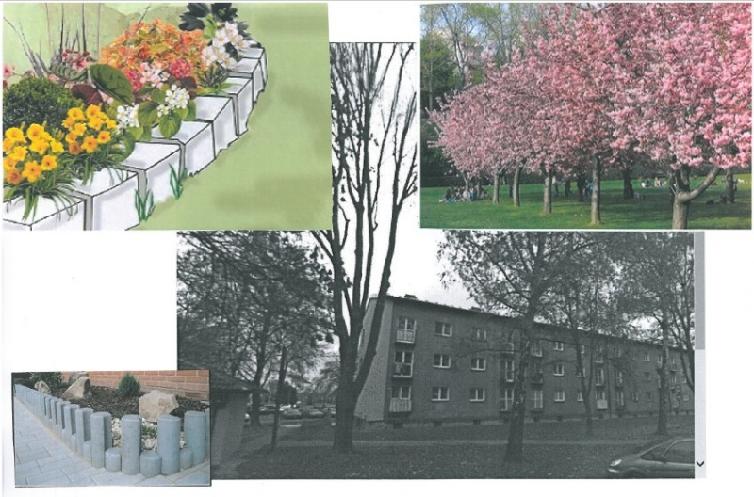
H3 Kuk do zeleně a cítím se spokojeně
Autor: Hutyrová Věra
Rozpočet: 115 000 Kč
Lokalita: Dvůr Edisonova 89 k a Edisonova 83 k Horní
Úprava zeleně na veřejném prostranství. Celkem cca 23 m (2 pásy) 2 m širokých záhonů osázených pestrobarevnými trvalkami, které by uzavíraly z boku travnatý prostor za domy.

Slide 10
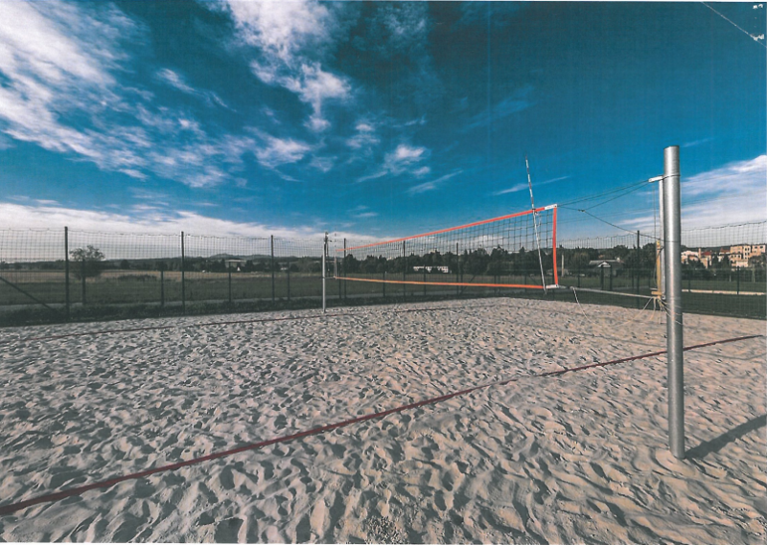
H7 Beachvolejbalová hřiště
Autor: Jouza Michal
Rozpočet: 1 300 000 Kč
Lokalita: Areál ZŠ Alberta Kučery
Moře na Jihu nemáme, ale pláž pro hru můžeme mít! Pro každého pro radost, pro pohyb, pro soutěž, pro zábavu. Beachvolejbal je hra na písku, naboso, vždy pro dva hráče na každé straně sítě, nebo pro větší skupiny hráčů tak jako při běžném volejbalu.

Slide 11
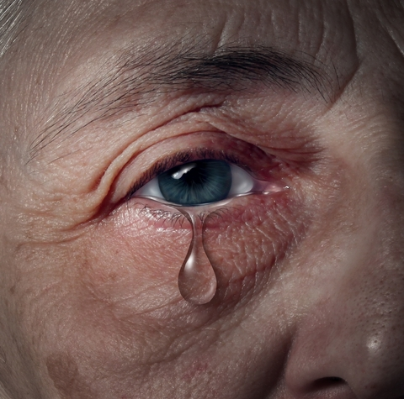
H8 Podporujeme bezpečnost seniorů
Autor: Míková Darina
Rozpočet: 30 690 Kč
Lokalita: V přednáškových sálech v Ostravě Hrabůvce
Série bezplatných přednášek a seminářů, určených pro veřejnost. Informace v oblasti prevence rizikového chování a bezpečnosti ve veřejném i virtuálním prostředí.

Slide 12
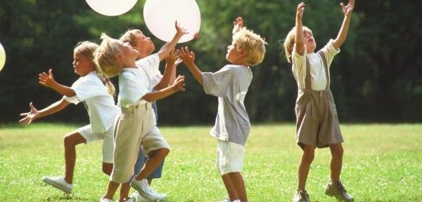
H9 Pohyb pro děti
Autor: Kucínová Olga
Rozpočet: 211 155 Kč
Lokalita: Dvůr na ulici Adamusova
Přidání herních prvků k stávajícímu pískovišti a betonové ploše. Koš na basket, hrazda na cvičení, kolotoč, houpadlo na pružině. Lavička a odpadkový koš. Vznikne tak minihřiště s posezením.

Slide 13
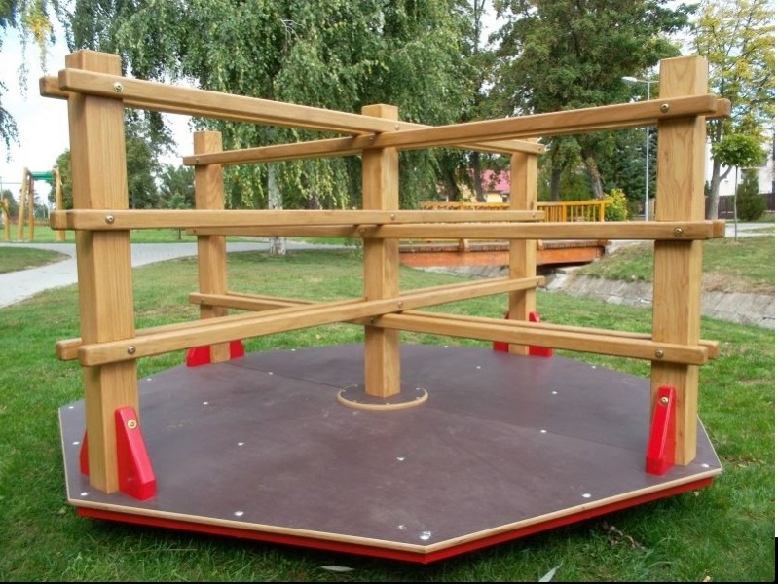
H10 Pro zdravý vývoj dětí
Autor: Kucínová Olga
Rozpočet: 101 755 Kč
Lokalita: mezi ulicemi Plavecká, U Prodejny a Provaznická
Vybudování hrací zóny – minihřiště pro děti. Odstranění nebezpečných železných tyčí. Instalace pružinového houpadla, kolotoče, houpačky a lavičky pro rodiče.

Slide 14
Výškovice

Slide 15
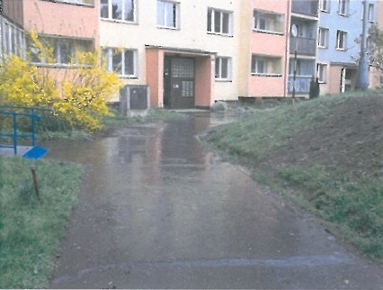
V1 Nové schody pro postižené
Autor: Strauchová Olga
Rozpočet: 450 000 Kč
Lokalita: před Lumírova 545/74 k parkovišti
Usnadnění přístupu na parkoviště lidem s tělesným hendikepem, kteří v tomto domě bydlí vybudováním schodiště se zábradlím na místě starého již zrušeného. V domě bydlí další občané, kteří chodí o berlích.

Slide 16
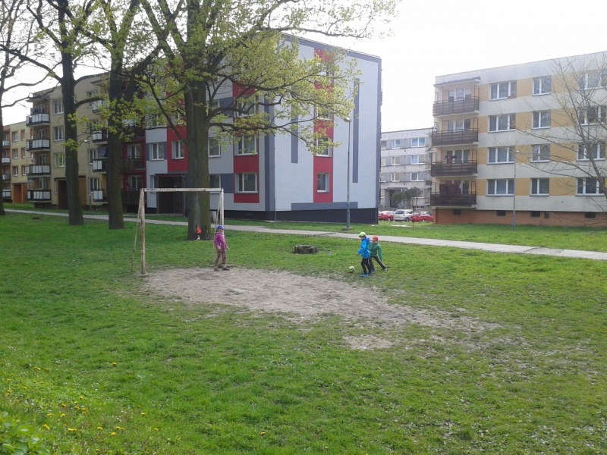
V3 Rekonstrukce hřiště v aleji
Autor: Knápek Miroslav
Rozpočet: 60 000 Kč
Lokalita: mezi Břustkova 9 a Šeříkova 19
Úprava stávající travnaté plochy fotbalového hřiště - odstranění nebezpečných kamenů a betonů, zasypání děr. Oprava branek, nové sítě, nová zábrana, aby míče nelítaly na cestu, nová lavička.

Slide 17
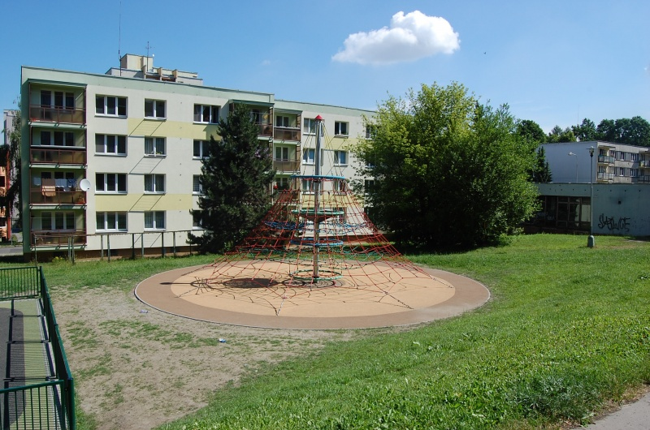
V5 Od hřiště k hřišti
Autor: Dostál Jiří
Rozpočet: 170 000 Kč
Lokalita: Mezi hřištěm a prolézačkou na ulici Lumírova
Vybudování spojovací betonové plochy mezi dvěma dětskými hřišti (atrakcemi hřiště a prolézačka) na ulici Lumírova. Protože se děti v deštivějších dnech více ušpiní, cestička by pomohla jim i jejich rodičům.

Slide 18
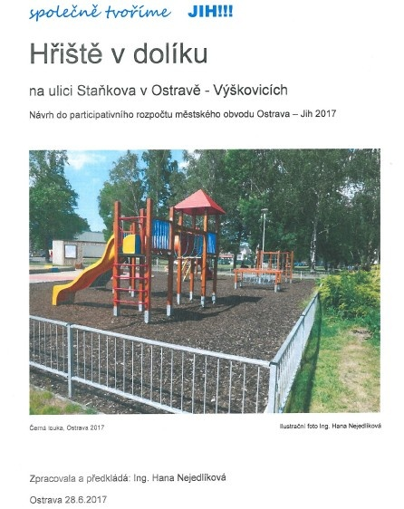
V6 Hřiště v dolíku
Autor: Nejedlíková Hana
Rozpočet: 634 000 Kč
Lokalita: Staňkova mezi č. 18a, 18b, 36 a 32
Doplnění obnoveného pískoviště o průlezky, houpačky, lavičky a plot. Nahrazení staré zídky lezeckou stěnou. Zapomenuté dětské hřiště bude znovu sloužit dětem z okolních domů i nedaleké školky.

Slide 19
Zábřeh

Slide 20
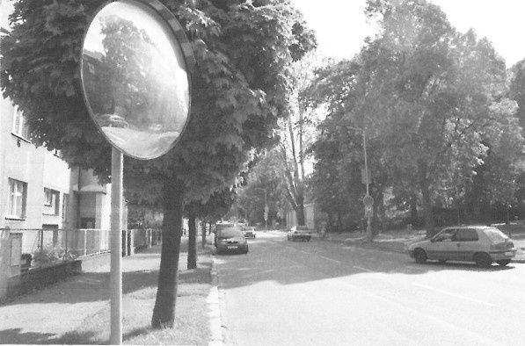
Z2 Bezpečnostní zrcadlo pro větší přehlednost křižovatky
Autor: Fišerová Lenka
Rozpočet: 5 000 Kč
Lokalita: Křižovatka Chalupníkova a Komarovova
Bezpečí na cestách ÚMOb Jih. Instalace sloupu se zrcadlem pro zvýšení bezpečnosti obyvatel ulice Komarovova, Chalupníkova a Moravská.

Slide 21
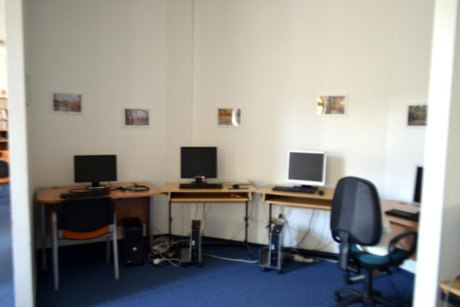
Z3 Vybavení klubovny a PC učebny komunitního centra pro seniory
Autor: Hanáková Danuše
Rozpočet: 184 700 Kč
Lokalita: KC pro seniory u náměstí SNP
Pořízení notebooku, dataprojektoru, ventilátorů a fotoaparátu do klubovny a pořízení počítačů, kancelářských židlí a tiskárny se skenerem do PC učebny komunitního centra pro seniory v Zábřehu.

Slide 22
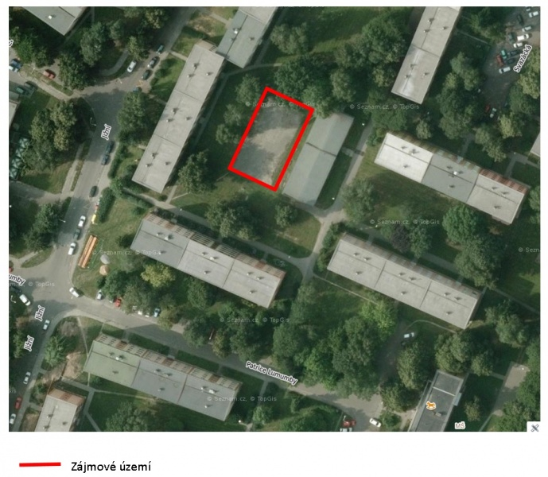
Z4 Renovace sportovního hřiště – ul. Jižní
Autor: Petr Fülöp
Rozpočet: 321 060 Kč
Lokalita: Ve dvoře mezi Jižní, Patrice Lumumby a Svazácká
Renovace povrchu stávajícího hřiště a osazení sloupů pro natáhnutí sportovní sítě na nohejbal, volejbal a tenis, namalování lajn. Univerzální využití hřiště. Volný přístup pro širokou veřejnost.

Slide 23
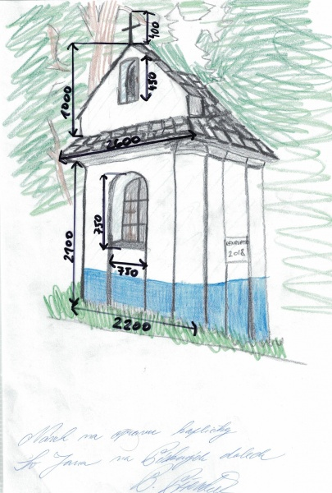
Z5 Nezapomeňme na zábřežskou kapličku Sv.Jana
Autor: Přendík Petr
Rozpočet: 189 800 Kč
Lokalita: Nad zastávkou MHD Pískové doly
Navraťme kapličce sv. Jana v Zábřehu na Javůrkově ulici podobu z konce 19. století a oživme jedno z mála historických míst našeho obvodu. Předejme kapličku dalším generacím tak, jak vypadala původně.

Slide 24
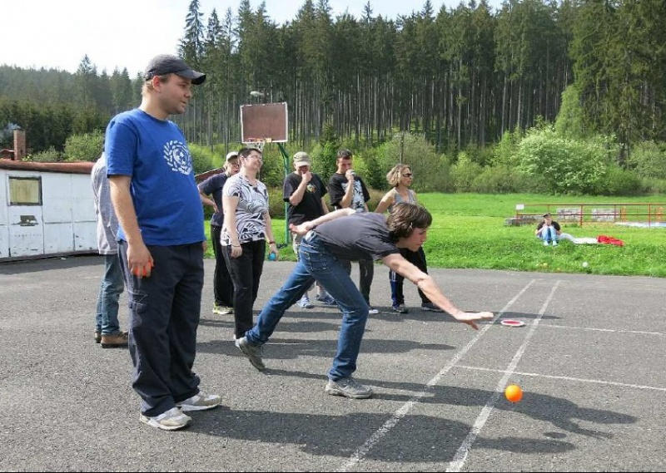
Z6 Dráha na hru Petanque
Autor: Richterová Matylda
Rozpočet: 154 000 Kč
Lokalita: mezi Výškovická 50 a 62 a chodníkem u trati
Vybudování dvou drah - rovné plochy s povrchem vhodným k házení koulí. Pétanque je hra pro každého bez rozdílu věku. Je snadná i pro hendikepované.

Slide 25
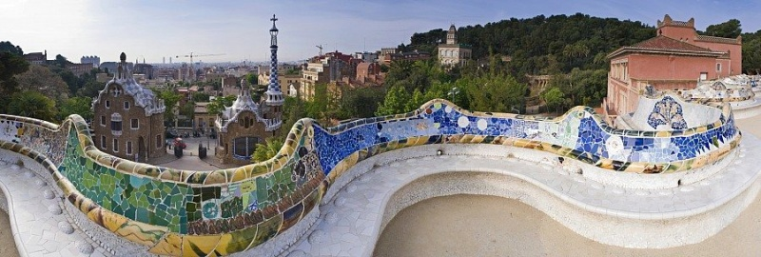
Z9 Pohodlí pro seniory
Autor: Šurányi Dagmar
Rozpočet: 80 000 Kč
Lokalita: ulice Horymírova, Markova
Instalace 10 kusů laviček v anti vandal provedení beton + mozaika. Blízko je domov seniorů a dům s pečovatelskou službou a bydlí zde i mnoho starších obyvatel v bytových domech, kteří si rádi vyjdou na procházku, ale nemají si kde odpočinout.

Slide 26
Z10 Podporujeme bezpečnost seniorů
Autor: Míková Darina
Rozpočet: 30 690 Kč
Lokalita: Přednáškové sály Zábřeh
Série bezplatných přednášek a seminářů, určených pro veřejnost. Informace v oblasti prevence rizikového chování a bezpečnosti ve veřejném i virtuálním prostředí.

Slide 27
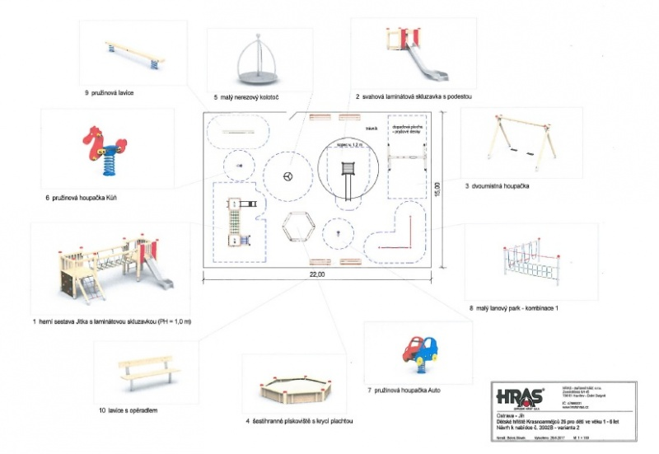
Z14 Dětské sportovní hřiště pro děti ve věku 2 – 8 let
Autor: Válková Lucie
Rozpočet: 600 000 Kč
Lokalita: Před bývalou školkou Krasnoarmějců 26
Dětské hřiště pro nejmenší s herní sestavou, houpačkami, pískovištěm, kolotočem, pružinovými houpadly, malým lanovým parkem a pružinovou lavicí. Oplocení nízkým plotem. Využití celoroční.

Slide 28
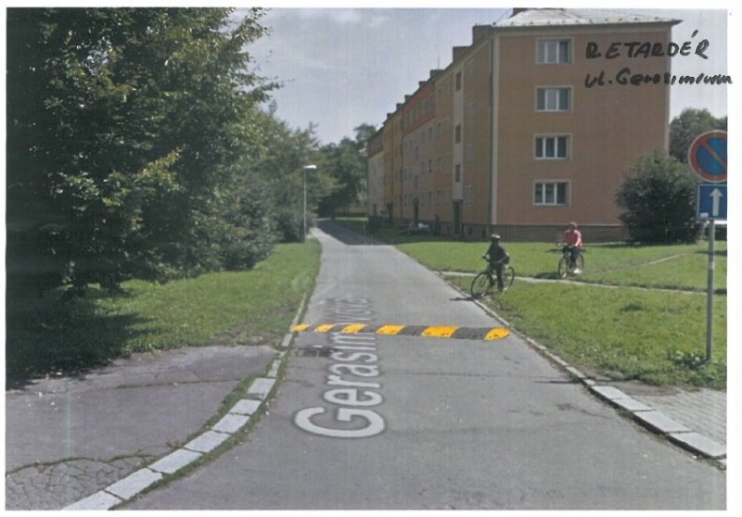
Z16 Cesta bezpečná dětem
Autor: Nováčková Pavlína
Rozpočet: 6 000 Kč
Lokalita: Mezi křižovatkou ulic Krasnoarmějců a Gerasimovova 18
Umístění retardéru pro zvýšení bezpečnosti dětí hrajících si na přilehlých travnatých plochách a přecházejících místní komunikaci.

